Slide 1
МБОУ лицей №5
Проект
Декоративное оформление фасада здания школы
Исполнитель: Сушенцева Юлия,
уч-ся 9-а класса
Гаврилова Кристина,
уч-ся 10-а класса
Руководитель: Куракина И.В.
Камышлов, 2012

Slide 2
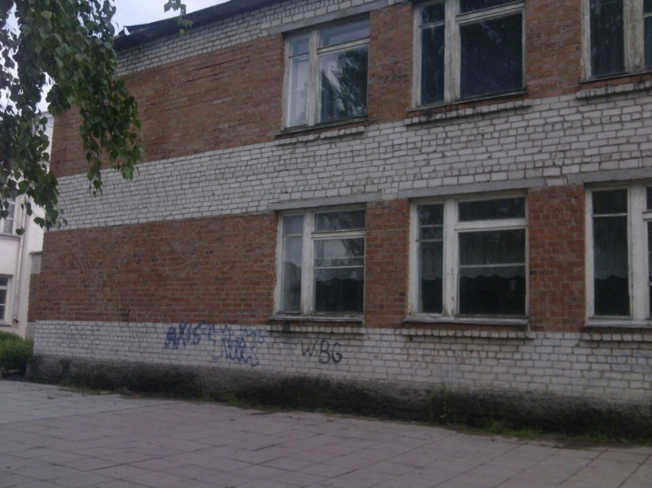
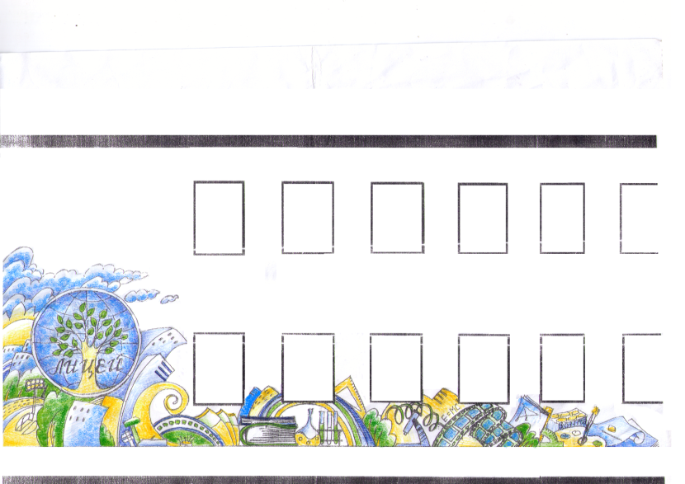
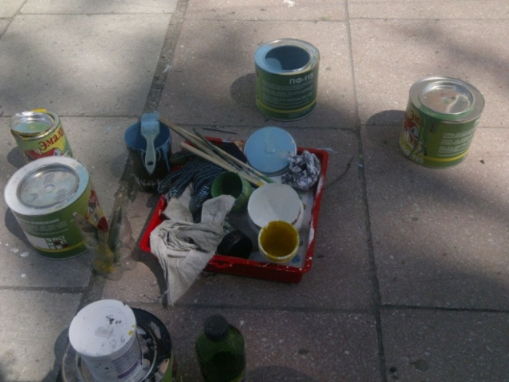
Разработка эскиза
Здание школы
Эскиз Поповой О.А.
Рабочие материалы

Slide 3
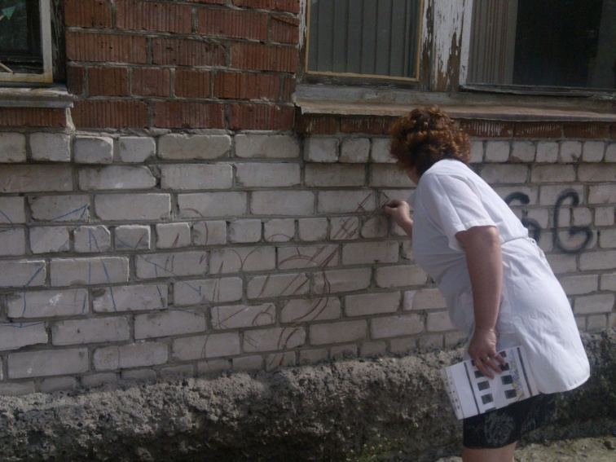
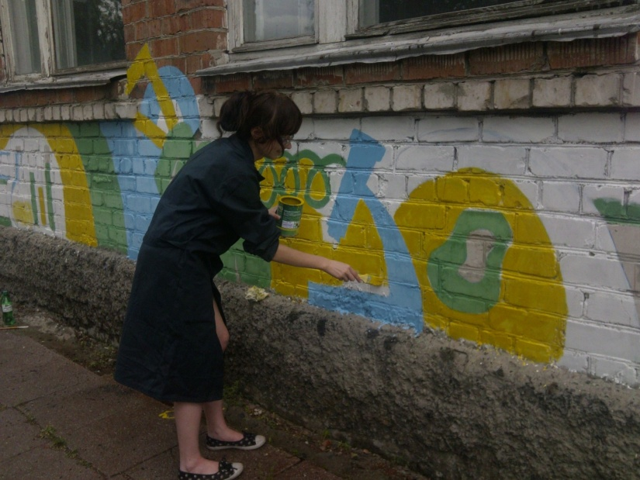
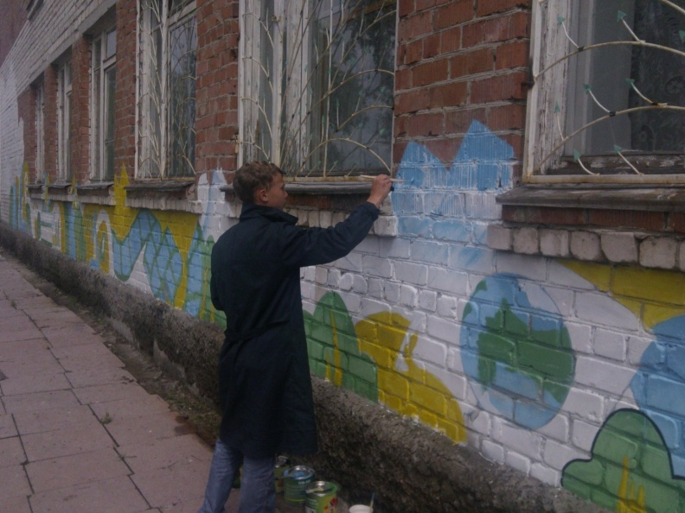
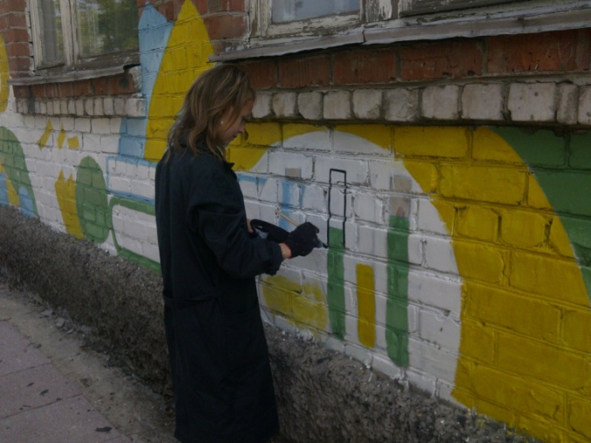
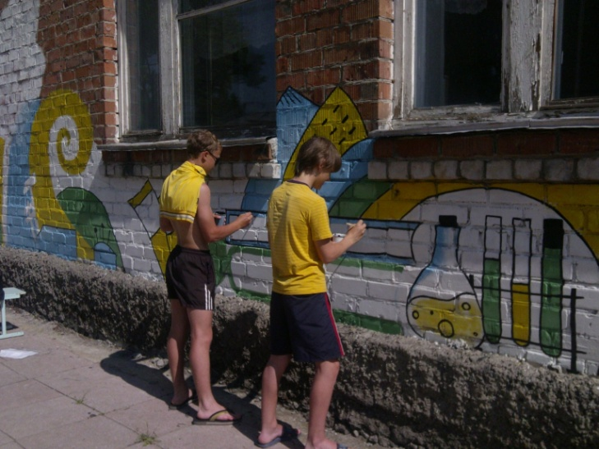
2.Нанесение основных цветов
1.Прорисовка рисунка на стене
3.Нанесение черного контура

Slide 4
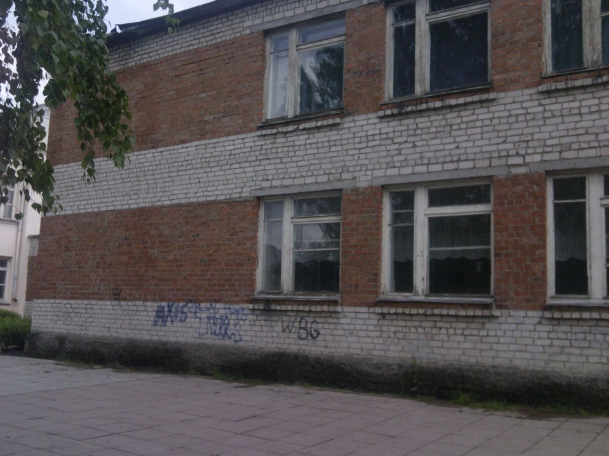
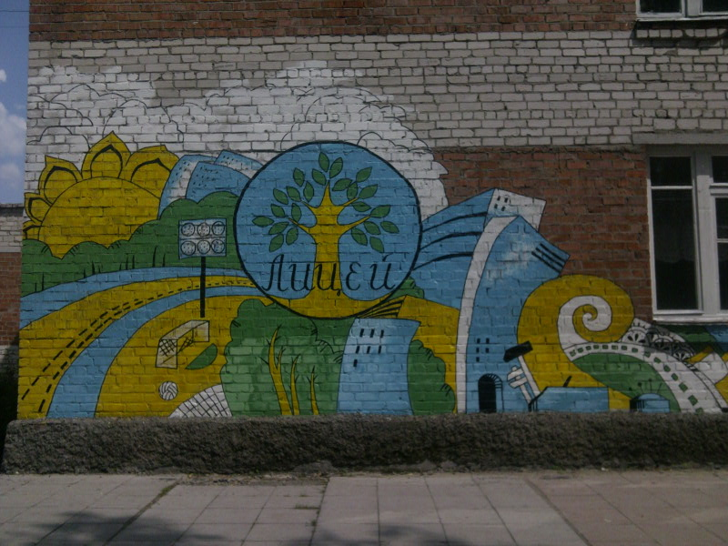
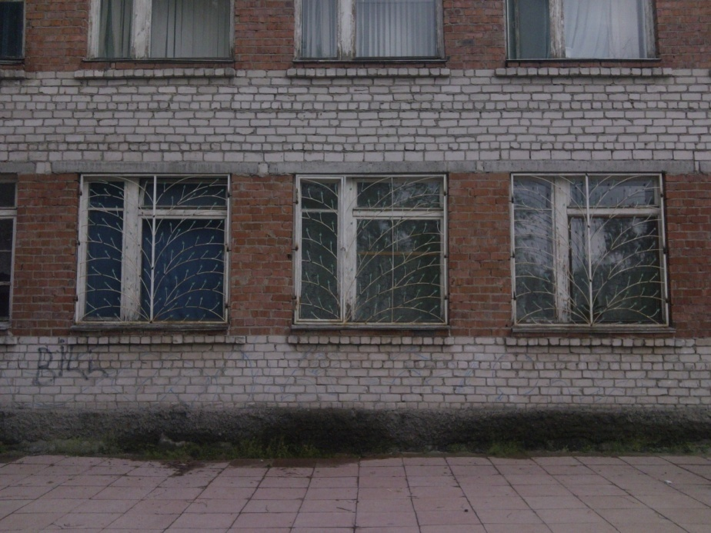
Результат:
после
до

Slide 5
